Slide 1
Análisis de los resultados electorales para el Concejo de Bogotá, año 2015
José Daniel Ayala Barrera
https://danielxxi.github.io/Tarea4VA/

Slide 2
Dataset:
Para el despliegue de las siguientes visualizaciones, se cargaron los datasets disponibles por la Registraduría Nacional del Estado Civil y los suministrados por el candidato Diego Laserna, en una base de datos Postgres (con el fin de agregar los datos). Estos datasets sirvieron como fuente para las visualizaciones

Slide 3
WHAT?
PRINCIPALES ATRIBUTOS:
Zona | Categorical
Partido | Categorical
Nombre | Categorical
Votación | Ordered quantitative

Slide 4
WHY?
Analizar el comportamiento de las votaciones para el concejo de Bogotá en el año 2015, y hacer análisis que sirvan de referencia sobre los resultados obtenidos por el candidato Diego Laserna

Slide 5
HOW?
Zoomable Treemap
Stacked Bar Chart
Barchart
Pie Chart
Marcas: Puntos (nodos), líneas (relaciones)

Slide 6
Propósito del proyecto (descripción): El propósito del proyecto es desplegar información sobre los resultados de las votaciones para el concejo de Bogotá en el año 2015, se cargaron los datasets disponibles por la Registraduría Nacional del Estado Civil y los suministrados por el candidato Diego Laserna, en una base de datos Postgres (con el fin de agregar los datos). Estos datasets sirvieron como fuente para las visualizaciones
¿Qué tecnologías utilicé? html, css y d3
¿Qué fue lo que más trabajo me costó:? manejar github

Slide 7
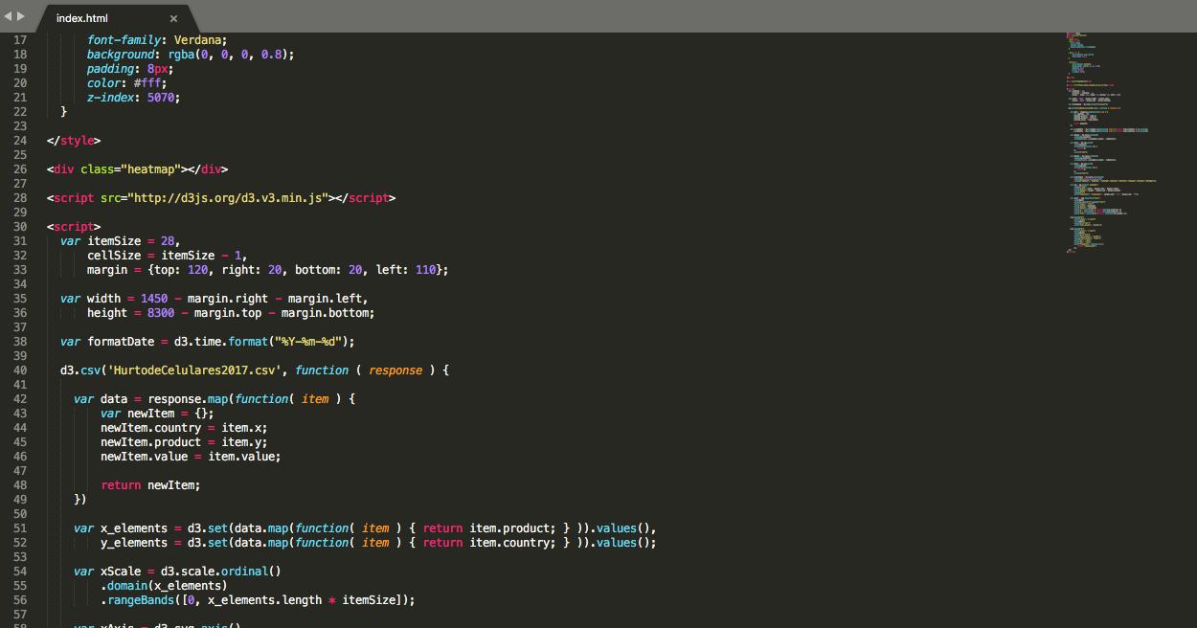
Intentando con el editor sublime

Slide 8
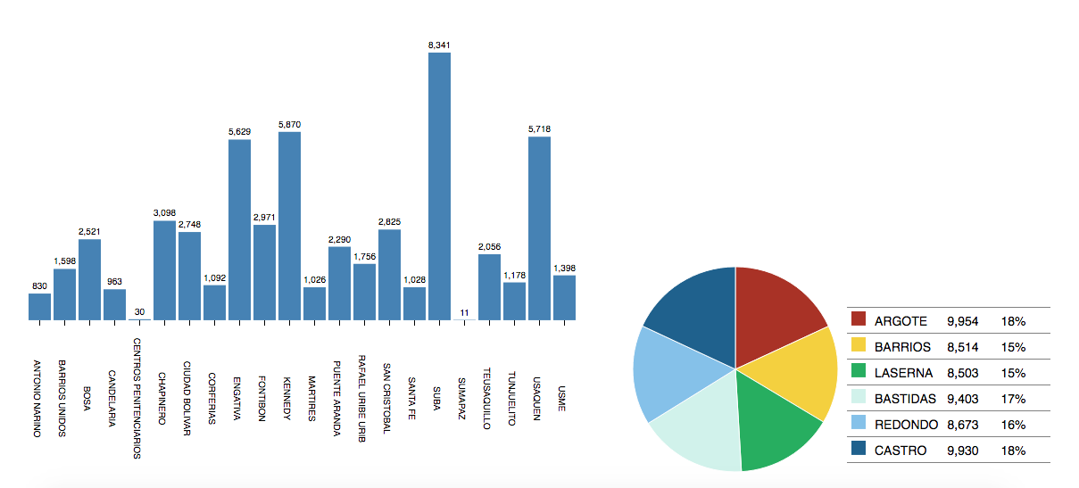

Slide 9
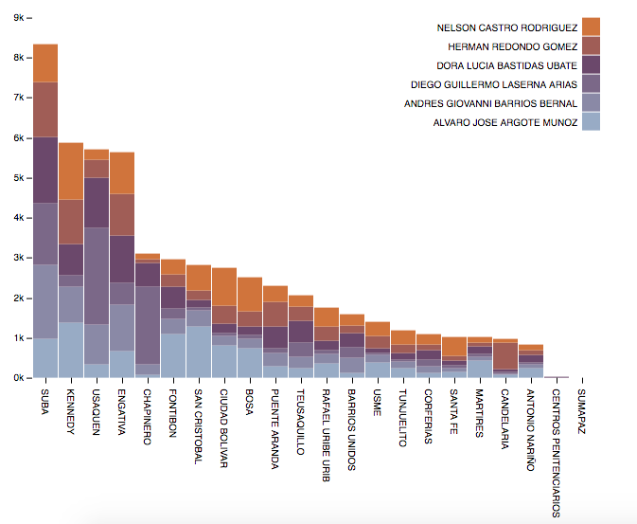

Slide 10
